Slide 1
学位论文文献查找方法
吉林大学图书馆
参考咨询部
刘冲娇
2016年11月

Slide 2
学位论文要求
选题建议
确定检索词及检索关系
文献获取原则及常用工具
论文查重及电子资源合理使用
1
2
3
4
5

Slide 3
学位论文要求
选题建议
确定检索词及检索关系
文献获取原则及常用工具
论文查重及电子资源合理使用
1
2
3
4
5

Slide 4
吉林大学研究生学位论文撰写及装璜规范 （2010年9月修改稿）
一、学位论文要求
研究生学位论文集中反映了研究生在学期间的主要科研成果和学术水平，是学校授予学位的重要依据。为了提高研究生学位论文撰写质量，特制订此规范。要求凡在本校申请博士或硕士学位者在撰写学位论文时，统一执行本规范。
学位论文基本结构 学位论文基本结构包括前置部分、主体部分和结尾部分。

Slide 5
前置部分
封面
主体部分
引言（或绪论）
结尾部分
作者简介及在学期间所取得的科研成果
原创性声明和《中国优秀博硕学位论文全文数据库》投稿声明
序或前言(可根据需要)
摘要及关键词
目次页
插图和附表清单（可根据需要）
符号、标志、缩略词、首字母缩写、计量单位、名词、术语等的注释表（可根据需要）
正文
结论
参考文献
注释(可根据需要)
附录(可根据需要)
后记和致谢
封底

Slide 6
解读
摘要 摘要是对论文主要内容的概述，是一篇完整的短文，可以独立使用。摘要应阐明研究的目的，所获得的主要成果，学位论文的论点及论据。同时也应客观地阐述成果的创造性及新发现、新见解和所取得的成果在研究领域中的地位、意义及其价值。除了实在无变通办法可用以外，摘要中不用图、表、化学结构式、非公知公用的符号和术语。 硕士学位论文摘要以汉字1000字左右为宜，博士学位论文摘要以汉字2000字左右为宜。学位论文摘要分为中文摘要和英文摘要。英文摘要根据中文摘要进行翻译。
关键词 在中、英文摘要之后要附关键词。关键词是为了文献索引而从学位论文中选取出来的、用以表示全文主题内容信息的单词或术语。一般选用3-8个关键词，要求所选词汇能准确反映概括全文的主要内容。

Slide 7
解读
目次页 论文中内容标题的集合，另起页。目次页每行均由标题名称和页码组成，包括引言(或前言)，主要内容的篇、章、条、款、项序号和标题，小结，（引文）参考文献、注释、附录，可供参考的文献题录、索引等。
插图和附表清单 论文中如图表较多，可以分别列出清单置于目次页之后。图的清单应有序号、图题和页码。表的清单应有序号、表题和页码。
符号、标志、缩略词、首字母缩写、计量单位、名词、术语等的注释表 符号、标志、缩略词、首字母缩写、计量单位、名词、术语等的注释说明，如需汇集，可集中置于图表清单之后。

Slide 8
主体部分：包括引言（或绪论）、正文和结论。主体部分应从另页右页开始，每一章应另起页。
解读
引言（或绪论） 主要阐述选题的理论和实际意义及研究背景、文献综述、研究现状、研究思路、实验设计、采用的技术方法和手段、论文的整体结构安排等。
正文 正文是学位论文的核心部分，可以包括：调查对象、实验和观测方法、仪器设备、材料原料、实验和观测结果、计算方法和编程原理、数据资料、经过加工整理的图表、形成的论点和导出的结论等。
由于研究工作涉及的学科、选题、研究方法、工作进程、结果表达方式等有很大的差异，对正文内容不能作统一的规定。但是，必须实事求是，客观真切，准确完备，合乎逻辑，层次分明，简练可读。论文中如出现非通用性的新名词、新术语、新概念，应作相应解释。

Slide 9
解读
结论 论文的结论是最终的、总体的结论，不是正文中各段的小结的简单重复。结论应该准确、完整、明确、精练。结论应明确指出所获取的科研成果的创新点所在，并对论文在理论和实际应用方面的价值做出客观的预测和评论。可对研究过程中存在的问题和今后在该领域的研究设想等做出说明。 如果不可能导出应有的结论，也可以没有结论而进行必要的讨论。
参考文献 参考文献应另起一页，所有被引用文献均要列入参考文献表中，详细要求及格式请参考《文后参考文献著录规则》（GB /T 7714-2005）。引文采用顺序编码标注时，参考文献表按编码顺序排列。

Slide 10
学位论文要求
选题建议
确定检索词及检索关系
文献获取原则及常用工具
论文查重及电子资源合理使用
1
2
3
4
5

Slide 11
文献资料在科学研究中的作用
了解相关研究领域已有的成果、发展历史和当前的研究动态，发展趋势；
帮助你选择和确定研究课题的方向；
为论证课题提供理论依据和事实依据；
能启发研究者的思维、激发灵感。
在科学研究中，每个课题的选题、设计、实验、成果鉴定，都离不开信息。只有通过信息的查阅，弄清楚古今中外是否进行过该方面的课题研究，用的是什么方法，获得了什么成果，达到了什么水平、哪些研究还没有人做过等，才能明确开展研究的可行性，并把自己的研究工作建立在一个较高的起点上。
站 在 前 人 肩 膀 上 看 世 界

Slide 12
选题环节建议
选择一个感兴趣的题目，并且坚持下去。
确保题目可以在合适的时间内完成并达到相应的字数。
尽可能不要选择和别人一样的题目。
确保选题不至于太狭窄以至于找不到参考文献。
虚心接受导师的指导，导师可以帮你避免选用一个难以驾驭的题目。
灵感
激情
勤奋

Slide 13
学术研究第一步：选题

Slide 14
学术研究第二步： 查找关于研究主题的综述性资料 （先从总体把握研究主题、再分别从起源、现状、未来趋势）
代购、微商、海淘是如何发展起来的
起源
它们现在的发展现状、发展过程中遇到的问题
现状
代购在未来一段时间内的发展趋势如何
未来趋势

Slide 15
学术研究第三步： 查找关于研究主题的相关素材
热点话题
科技成果
事实数据

Slide 16
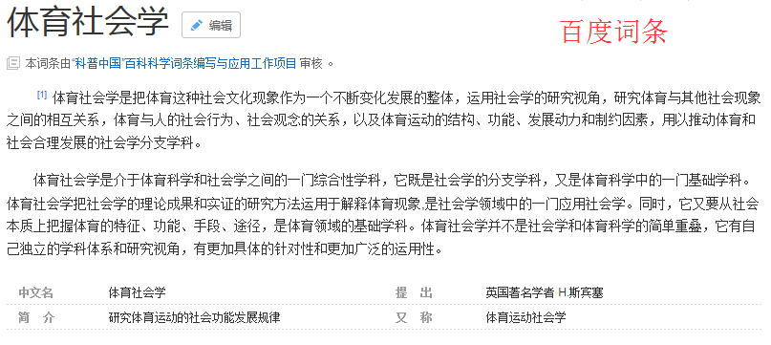
选题（全面了解，重点关注）
例：体育社会学国外发展现状
什么是体育社会学？？？
了解概念：可使用百度等搜索引擎、CNKI等学术期刊数据库

Slide 17
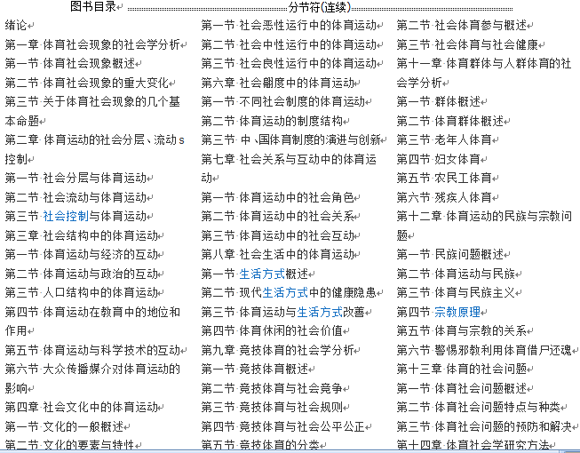
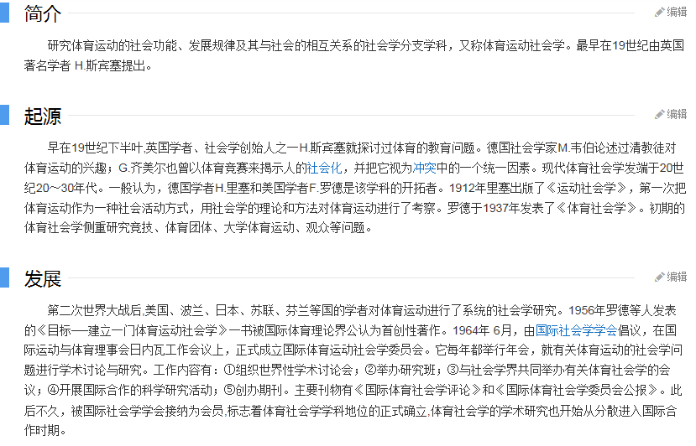
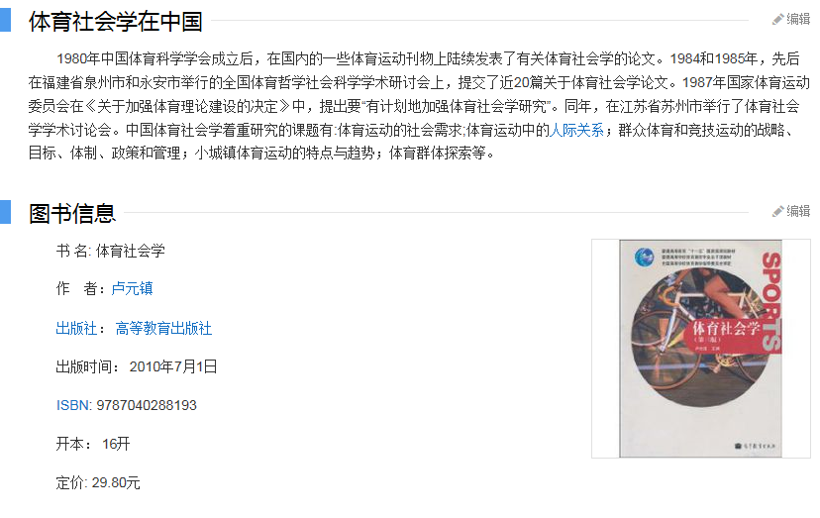
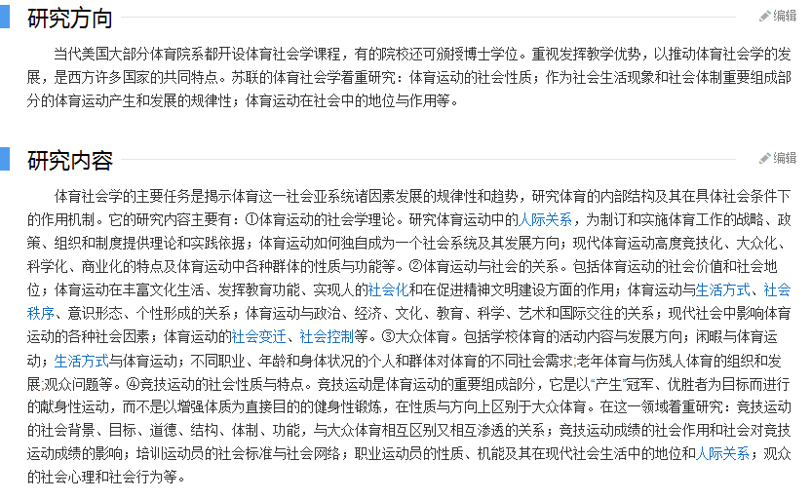
选题（全面了解，重点关注）
例：体育社会学国外发展现状

Slide 18
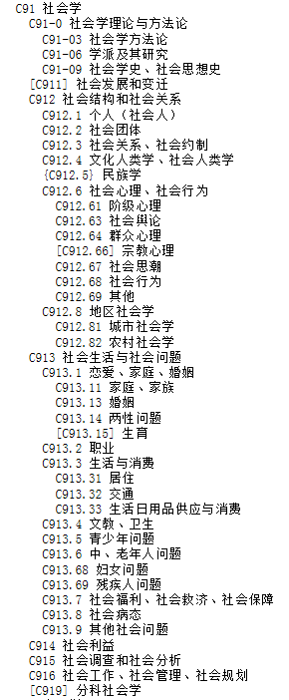
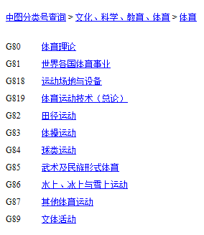
选题（全面了解，重点关注）
例：体育社会学国外发展现状
了解研究范围、研究内容、研究方法
体育
社会学
国外
体育运动 体育器材 体育场馆 ….
美国
英国
法国
日本
亚洲
欧洲
西方
……
理论 研究方法 经济
政策 国家 社区 学校
制度 价值 宗教……
体操
足球
篮球
游泳
…….
知识树
参考：中国图书分类法详表

Slide 19
选题（全面了解，重点关注）
例：体育社会学国外发展现状
了解现状： 新出版的期刊文章、综述……
工具：
CNKI、万方、维普等期刊数据库
学位论文 → CNKI、万方、PQDD
专业数据库
Web of Science → 出版时间（降序）、ESI高被引论文、热点文章

Slide 20
利用文献辅助分析工具来帮助选题
如何判断某一研究课题是否是最新学术热点？
A课题和B课题，哪个更受研究者关注？
如何找到知识点与知识点的关联？
某课题研究最初发表的文献及被引用最多的文献是哪篇？
哪些机构在研究这方面的课题？
知识关联
学术趋势
研究热点
引文分析
CNKI
指数
超星中外文发现系统
可视化分析
多主题对比
Web of Sciene
ESI
学术成果统计
学术产出分析
InCites
JCR

Slide 21
CNKI指数搜索
如何找到指数搜索？ 从图书馆主页进入“中国知网CNKI”，在导航栏中选择“指数”即可。如果导航栏中没有，则点击“更多”，选择“指数”即可。
如何使用指数搜索？ 在输入栏中，输入你想了解的课题名称。如输入“体育社会学”并点击搜索就可以了解到“体育社会学”这一课题的研究趋势。

Slide 22
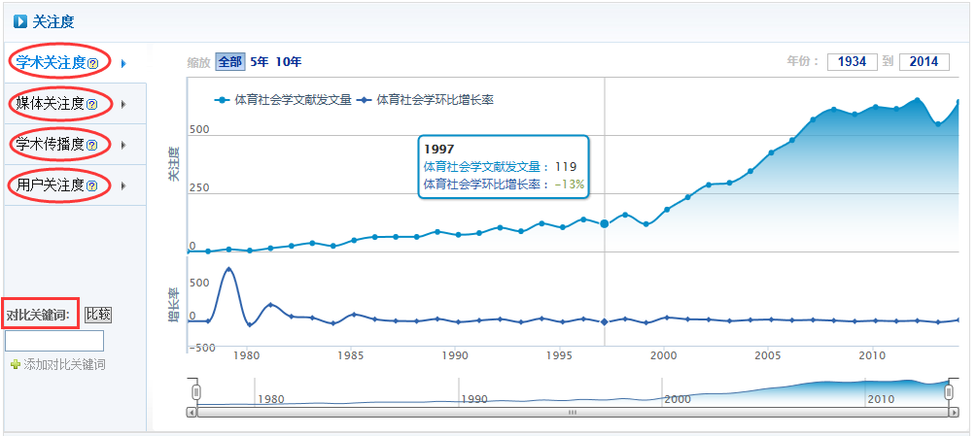
学术关注度表示该课题的文献发表量； 媒体关注度表示该课题在报纸类资源的文献量； 学术传播度表示关于该课题相关文章的被引量； 用户关注度表示该课题相关文章的下载量。

Slide 23
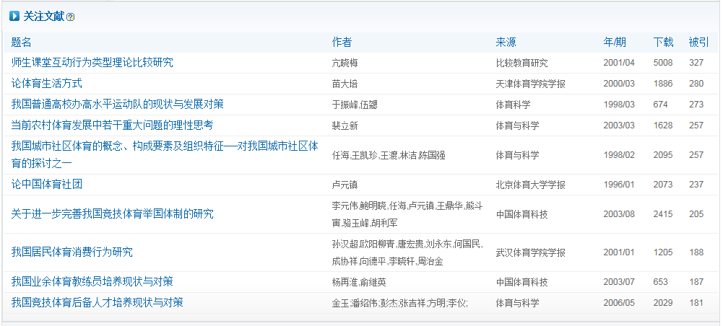
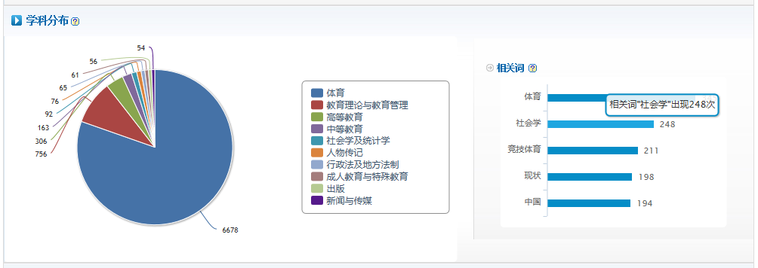
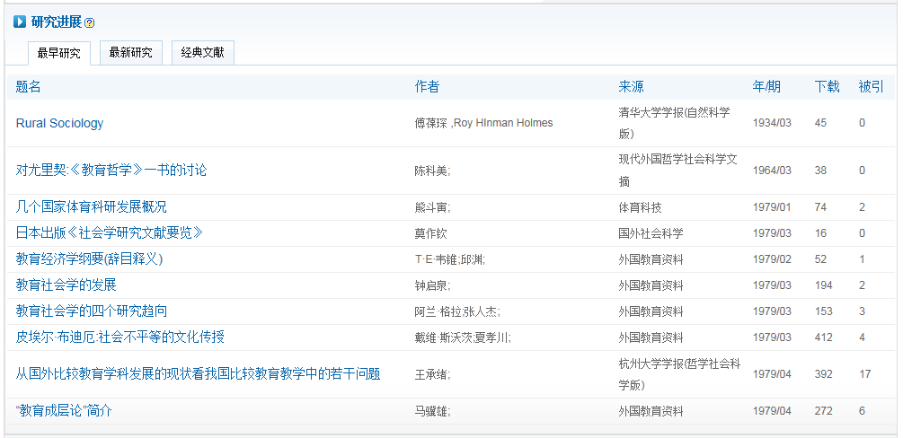
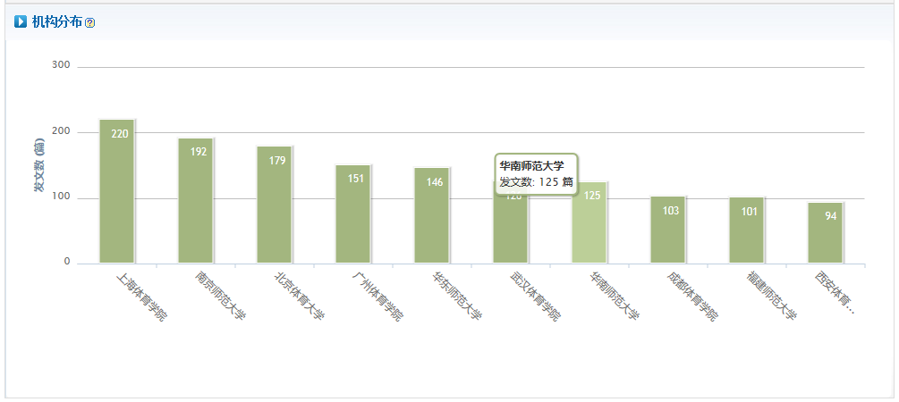

Slide 24
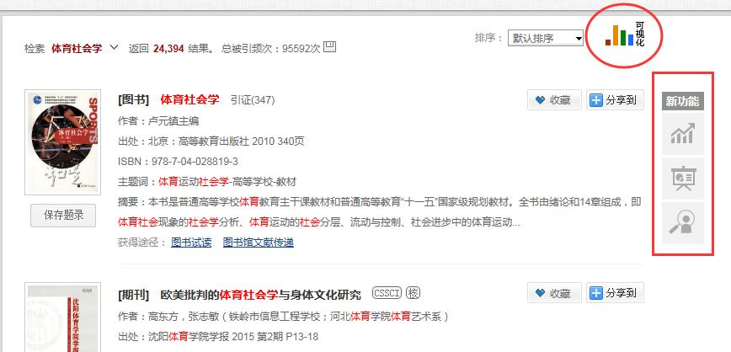
超星中外文发现系统
在图书馆主页上选择“中文发现”或“外文发现”后，直接在搜索框中输入检索词，以“体育社会学”为例

Slide 25
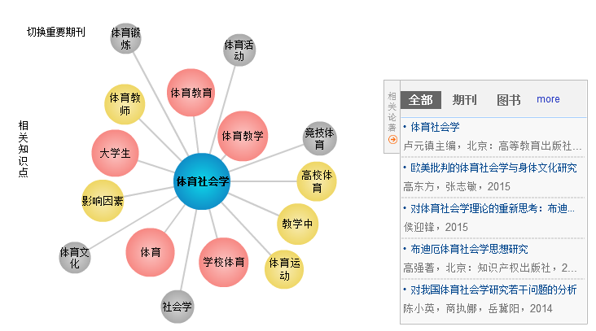
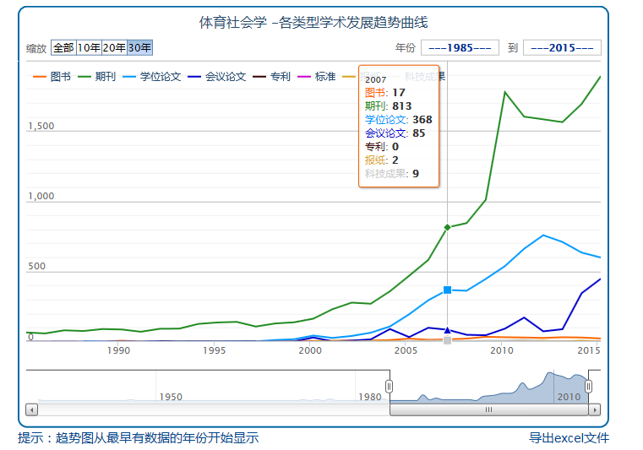
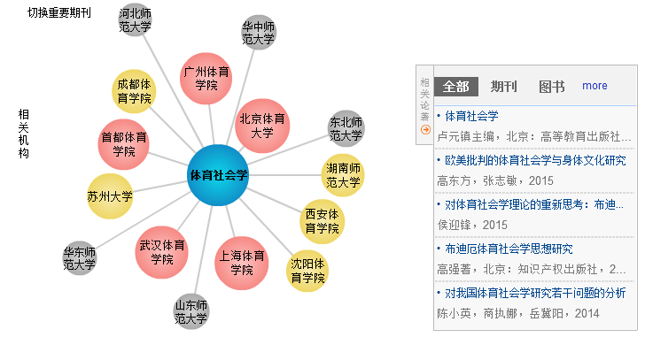
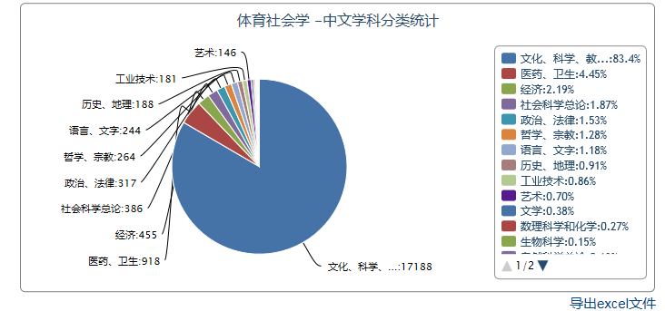
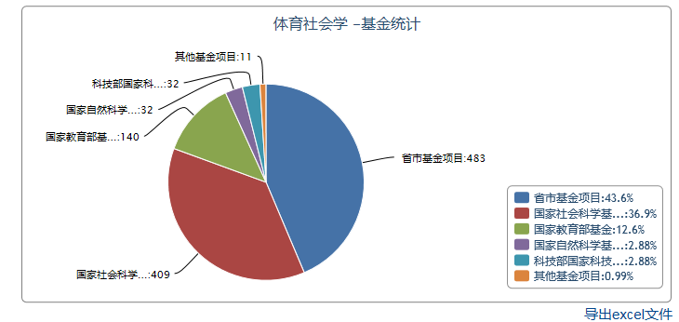

Slide 26
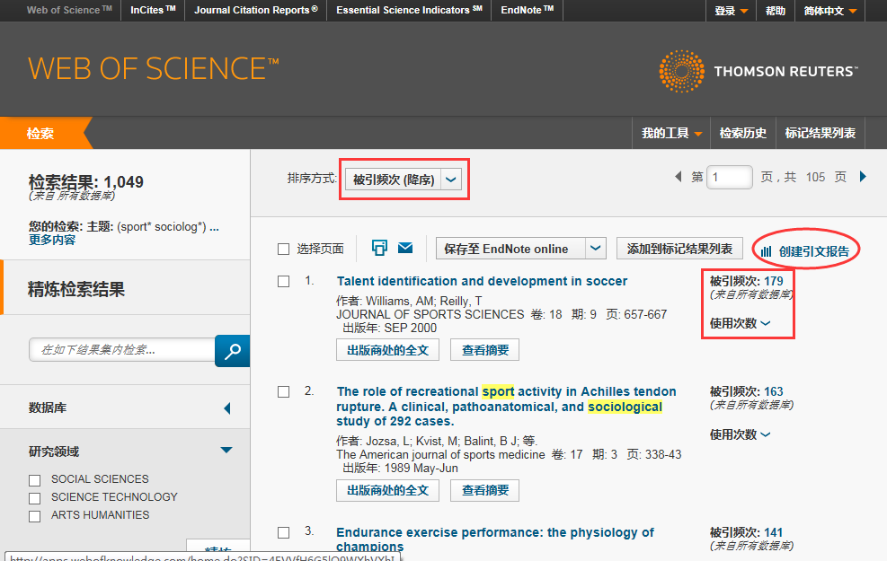

Slide 27
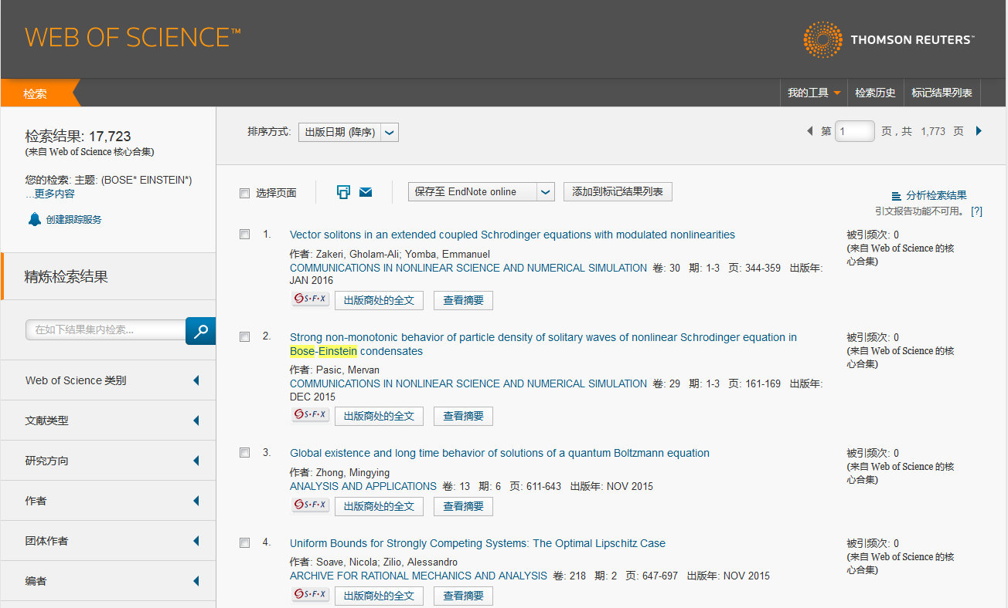
分析已有文献的信息价值
分析检索结果
分析某研究课题的总体发展趋势。
找到该研究课题中潜在的合作者和合作机构。
对该课题领域的国家信息分析，例：国家内领先机构和高校等。

Slide 28
强大的分析功能：
▪作者 ▪出版年 ▪来源期刊 ▪文献类型 ▪会议名称 ▪国家/地区
▪基金资助机构 ▪授权号 ▪团体作者 ▪机构 ▪机构 扩展 ▪语种
▪ WOS学科类别 ▪编者 ▪丛书名称 ▪研究方向

Slide 29
学位论文要求
选题建议
确定检索词及检索关系
文献获取原则及常用工具
论文查重及电子资源合理使用
1
2
3
4
5

Slide 30
基本概念
上位词：指概念上外延更广的主题词。
例：”花”是”鲜花”的上位词，”植物”是”花”的上位词。
1个主题词所表达概念的任何一种属性、任何一种归类方式，都可以是它的上位词。例如：“鲜花快递”的上位词可以是”鲜花”、”快递”、”网上购物”、”鲜花礼仪”、”鲜花店”、”礼品公司”。 例如：”王菲”的上位词可以是”歌星”、”女人”、”妈咪”、”女儿”、”香港”、”狮子座”……
下位词：指概念上内涵更窄的主题词。
例：”鲜花速递”
下位词包括”上海鲜花速递” 、”深圳鲜花速递”、 ”网上鲜花速递”……
同类词：即表示同一类事物或现象的词。
例：马铃薯、土豆 牵牛花、喇叭花

Slide 31
查全率与查准率：
查全率和查准率是信息检索领域内的概念，二者是反映检索效果的重要指标。
查全率即检出的相关文献量与检索系统中相关文献总量的比率。
查准率即检出的相关文献与检出的全部文献的百分比。
查全率和查准率之间具有互逆的关系
逻辑关系：

Slide 32
检索出的文献量过多
检索出的文献量过少
检索结果的误检率过高
检索结果为0
思考：分析原因，修改检索策略，扩大或缩小检索范围，提高查全率和查准率，减少误检
数据库质量高低
检索策略制定的好坏
是否正确分析了课题的主要内容，选择了最佳检索词
明确检索词之间的逻辑关系，编制合理的检索表达式
是否在初次检索的基础上进一步完善检索策略

Slide 33
检索出的文献量过多
原因：
检索词的专指度过低
检索词截词截得太短
未加字段限定或限定太宽泛
时间范围、语种范围过广泛
使用了过多的相关词、同义词或上下位概念
对策：
缩小检索范围，提高检索结果的查准率
检索词核心概念的限定
检索词出现的位置限定（如题名、关键词、文摘、全文……）
检索期刊范围的限定（核心期刊、SCI/EI等来源刊、所有期刊……）
语种的限定
时间范围的限定
用逻辑算符”and”或者”not”组配检索
使用位置算符和字段限定检索，提高查准率
在初次检索基础上进行二次检索

Slide 34
检索出的文献量过少
原因：
选用了不规范的主题词。如用产品的俗称、商品名称作为检索词
检索词概念专指度过高
学科范围、时间范围选择过窄
上位概念或下位概念没有完整运用
字段限定太多
逻辑“与”、“非”用得过多等
对策：
扩大检索范围，提高检索结果的查全率
检索词概念的扩大
增加同义词、近义词、相关词和缩略词进行检索
增加上位概念词检索
改变检索词出现的位置，如出现在“文摘”中，出现在“全文”中
扩大检索学科范围
扩大检索年代范围
减少字段限制
减少逻辑“与”和逻辑“非”，增加逻辑“或”，使用通配符“*”

Slide 35
检索结果的误检率过高
原因：
没有很好地分析课题，对检索的目的不明确，使得检索结果与课题不符
对检索系统不了解、不熟悉，选择了不适合的检索系统，检索结果无相关信息
检索词选择不准确，检索结果与课题不太切题
选择检索途径不恰当
过于追求查全率或查准率造成误检
检索结果为0
原因：
对检索系统文献信息内容不了解、不熟悉，选择 不适合的检索系统或数据库，该数据库中没有要查找的文献信息
检索途径选择不当
检索学科范围选择不当
检索提问式编辑错误
过于追求全准率，使得检索结果为0
检索条件限制过窄

Slide 36
确定检索词
勿忘缩写、简称、俗称、专业名称、同义词
例：
乙型病毒性肝炎的中医药研究 （使用鼎新中文发现的专业搜索）
检索式： Su=乙型病毒性肝炎 AND Su=中医药 481条
检索式： Su=乙型病毒性肝炎 AND Su=中医药|中药 1375条
检索式： Su=(乙型病毒性肝炎|乙型肝炎|乙肝|HB) AND Su= (中医药|中药) 9379条
耐高温粘接剂研究 （使用CNKI搜索）
耐高温*粘接剂
专业检索：TI=高温*(粘接剂+胶粘剂+粘合剂+粘结剂+黏合剂+胶黏剂+粘固剂+胶合剂)
注意题目中隐含的相关概念和事物：
例：
手持式心电图机
普通搜索：手持*心电图机
专业搜索：SU=(手持+便携+微型+小型+袖珍+迷你)*(心电图机+心电图仪)

Slide 37
例：国外体育社会学研究现状
CNKI ：题名：国外*体育*社会 13条
CNKI： TI=体育*社会*(国外+美国+日本+英国+韩国+国际+西方) 132条
发现系统：T=(体育*社会*(国外|美国|日本|英国|韩国|国际|西方)) 359条

Slide 38
学位论文要求
选题建议
确定检索词及检索关系
文献获取原则及常用工具
论文查重及电子资源合理使用
1
2
3
4
5

Slide 39
文献获取步骤
文献普查（正查）
按照选题方向及给定检索词使用检索工具全面查找课题相关资料
文献追踪（倒查）
已知某篇文献部分信息，想找到全文
查全
查准

Slide 40
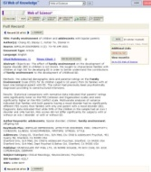
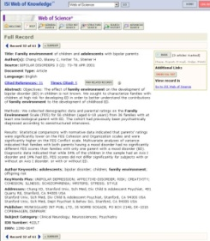
从一篇高质量的文献出发，沿着科学研究的发展道路……
引文索引系统打破了传统的学科分类界限，既能揭示某一学科的继承与发展关系，又能反映学科之间的交叉渗透的关系 。
越查越新
2014
施引文献
2011
越查越深
2010
2013
参考文献
2012
1998
相关记录
2001
2007
越查越广
分析：
2004
2000
引用
2002
学科分布、发展趋势、机构/作者等。
2008
1994

Slide 41
文献获取原则
先国内、再国外
先综述、再分点
获取方式由近及远、由易到难

Slide 42
文献搜索基本工具
学位论文数据库：知网、万方、PQDD
三大中文期刊数据库：CNKI、维普、万 方 获得课题基本信息、研究范围、方法。。。。
Web of Science、EI
国外核心期刊，检索结果可以指向各综合数据库及专业数据库获取全文
独立的专业数据库、专利、标准、统计数据等
发现系统、E读、E得
扩展搜索结果及我校未定购的全文资料
谷歌、百度等搜索引擎

Slide 43
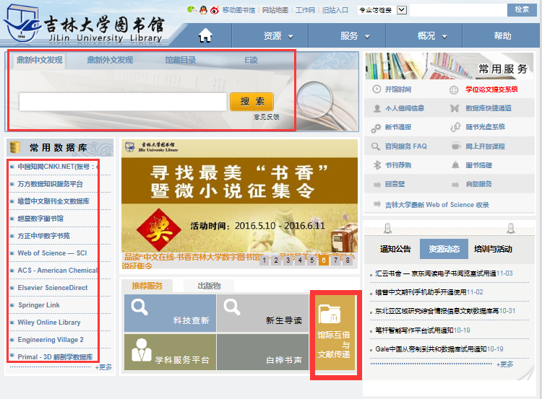
图书馆提供的工具

Slide 44
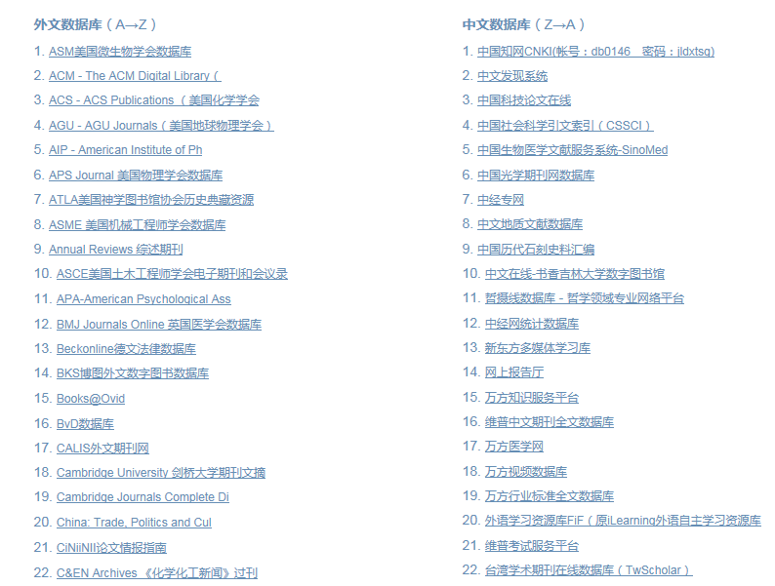
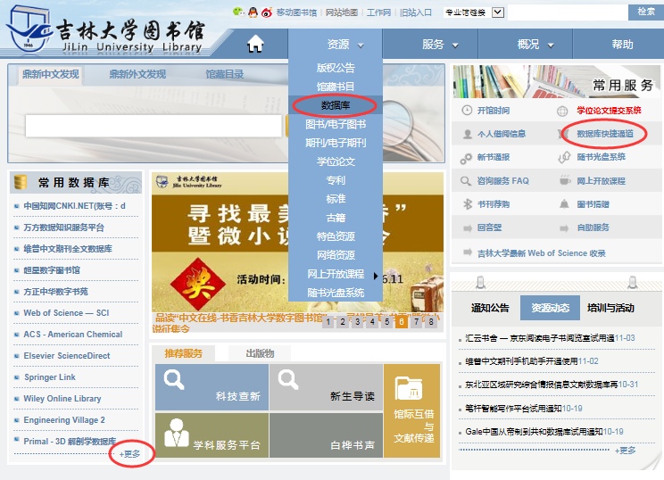
图书馆提供的工具

Slide 45
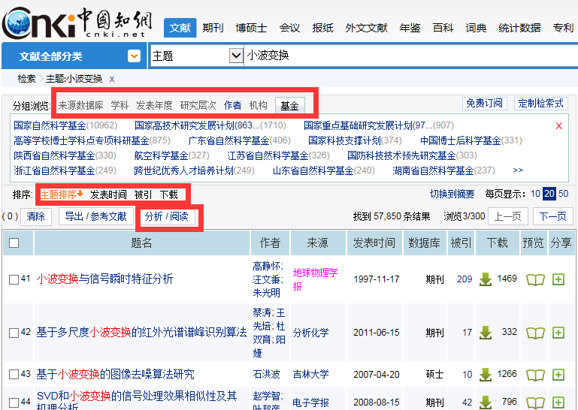
CNKI筛选文献

Slide 46
Web of Science核心集数据库 (SCI/SSCI/A&HCI)
Science Citation Index Expanded (科学引文索引) 176个学科的8700多种高质量学术期刊 。
Social Sciences Citation Index (社会科学引文索引) 56个社会科学学科的3200多种权威学术期刊。
Arts & Humanities Citation Index (艺术与人文引文索引) 收录28个人文艺术领域学科的1700多种国际性、高影响力的学术期刊的数据内容 。
Conference Proceedings Citation Index – Science+ Social Science & Humanities(会议录引文索引– 自然科学版+社会科学与人文版) 超过160，000个会议录，有自然科学、社会科学两个版本，涉及250多个学科。
Book Citation Index - Science + Social Science & Humanities (图书引文索引–自然科学版 + 社会科学与人文版) 截止至2012年收录60,239种学术专著，共560,000多条记录，同时每年增加10,000种新书。
IC/CCR(化学类数据库) 包括超过100万种化学反应信息及420万种化合物。

Slide 47
使用Web of Science重点查看：
高影响力论文——— 被引频次降序排列，ESI高水平论文
最新发表的论文——文献级别用量指标（使用次数）
锁定相关领域的论文—— 精炼检索结果（Web of Science类别）
综述文章—— 精炼检索结果（文献类型Review）
……

Slide 48
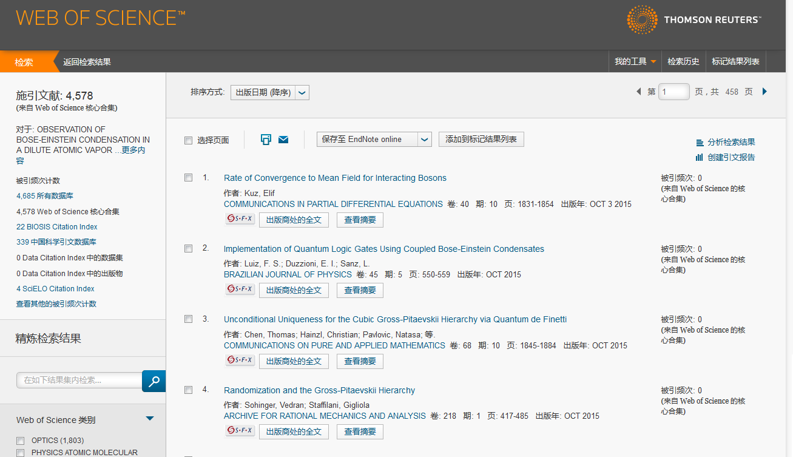
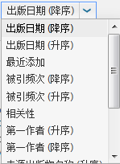
高影响力论文

Slide 49
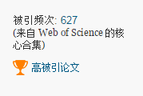
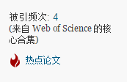
ESI高水平论文
高被引论文
(Highly Cited Paper)
过去10年中发表的论文,被引用次数在同年同学科发表的论文中进入全球前1％
热点论文
(Hot Paper)
过去２年中所发表的论文,在最近两个月中其影响力排在某学科前0.1%的论文

Slide 50
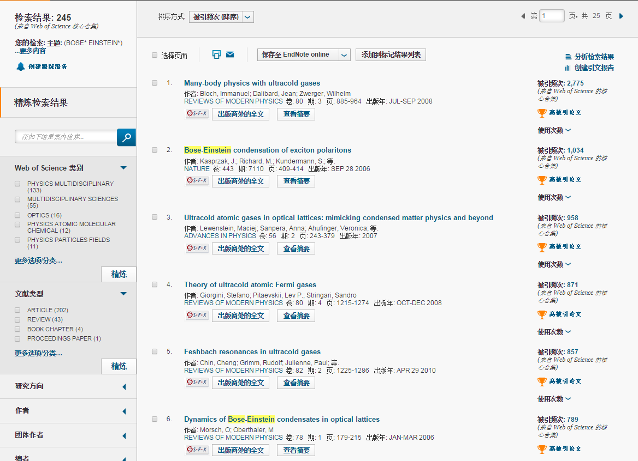

Slide 51
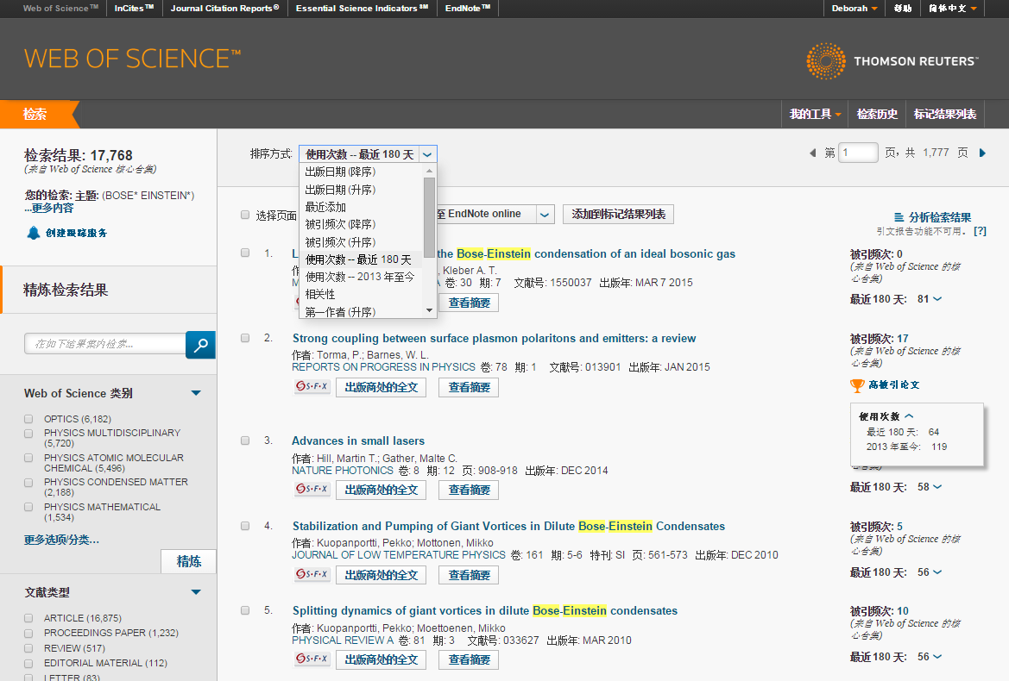
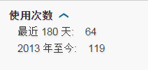
“文献级别用量指标”
3.文献级别用量指标
文献的使用次数
使用次数—最近180天
使用次数—2013年至今
使用次数详情可以隐藏或打开
Notes:
在短时间内可以获取论文影响力的参考信息

Slide 52
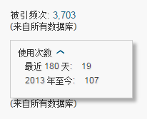
“文献级别用量指标”
"文献级别用量指标”即Item Level Usage Metrics (ILUM)
针对单篇文献使用量的新指标。数据从2013年2月1日开始记录，针对每篇文献增加两个计数分别为：
"使用次数-最近180天"——最近 180 天内某条记录的全文得到访问或是对记录进行保存的次数
"使用次数-2013年至今"——从2013年2月1日开始某条记录的全文得到访问或是对记录进行保存的次数
备注：
使用次数记录的是全体 Web of Science 用户进行的所有操作，而不仅仅限于您所属机构中的用户。
如果某篇文献在 Web of Science 平台上有多个不同版本，则这些版本的使用次数将加以统计。
使用次数每天更新一次。

Slide 53
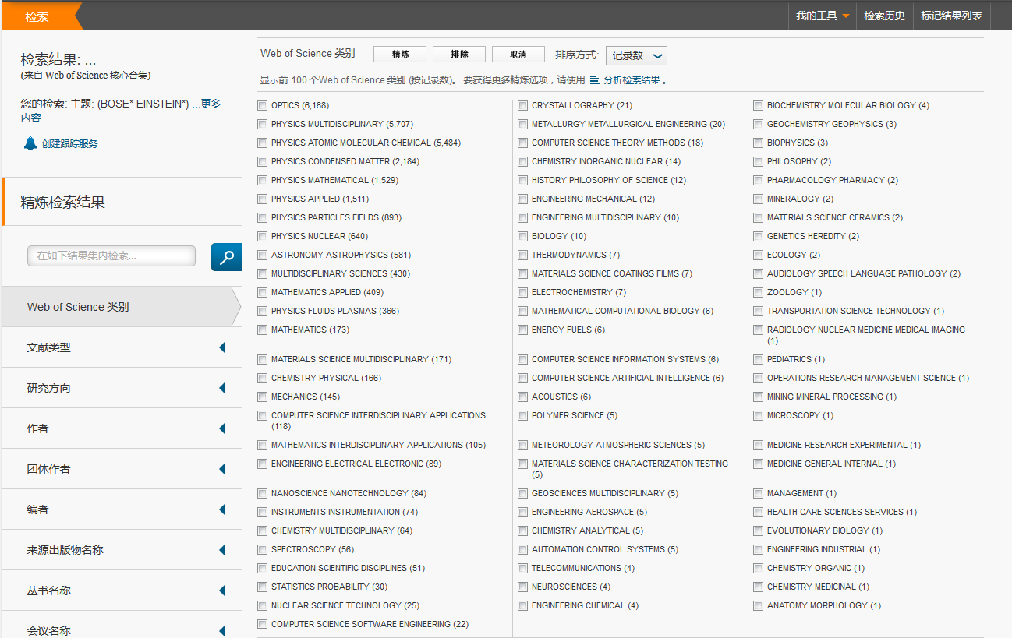
锁定特定学科领域论文
光学Optics

Slide 54
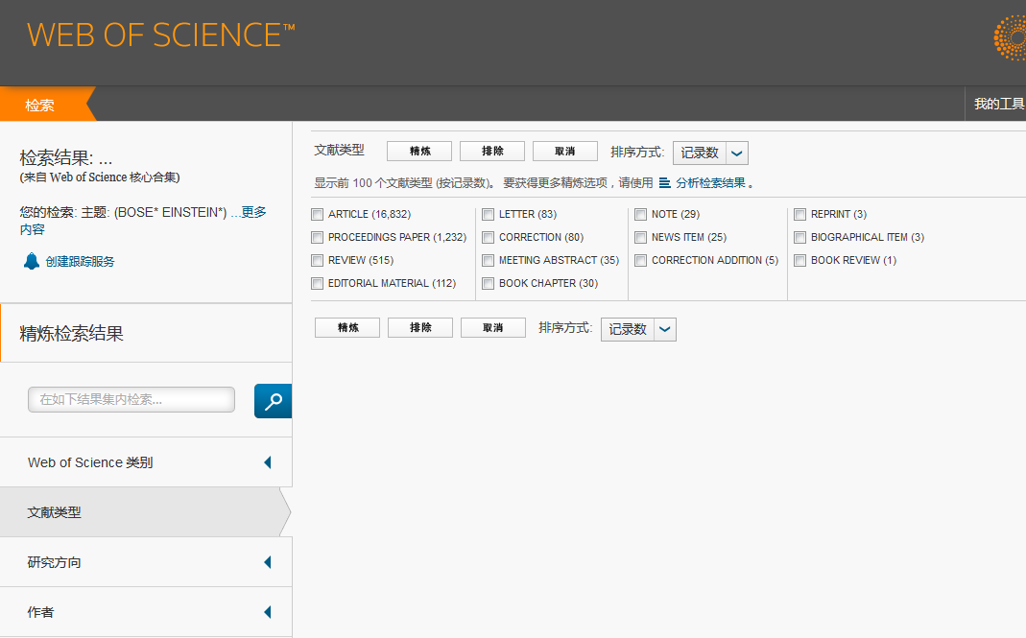
查看经典综述（文献类型）
Notes:
我们还可以选择特定的文献类型，通常我们在最初了解一个研究领域的时候，我们都会去选择一些经典文献综述来阅读，这样可以帮助我们在短时间内了解这个领域的研究发展。同样，选择review，我们就能够得到在基因序列中的综述性文章来阅读了。

Slide 55
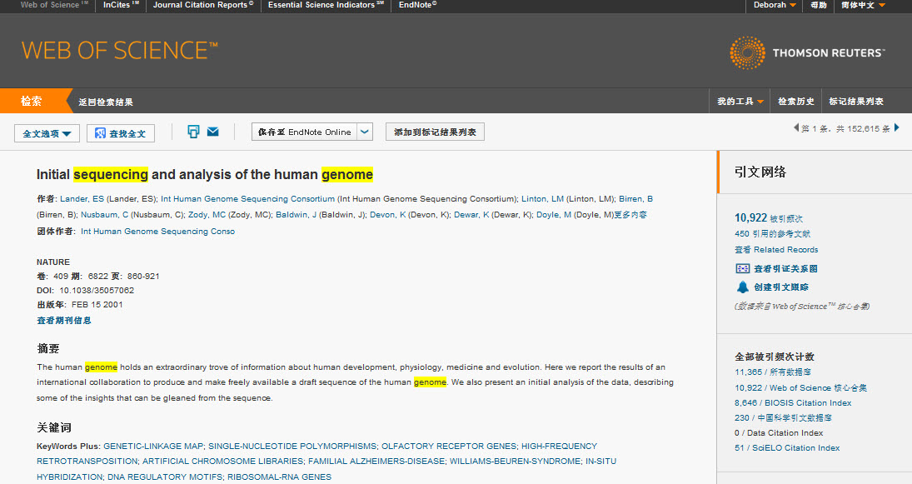
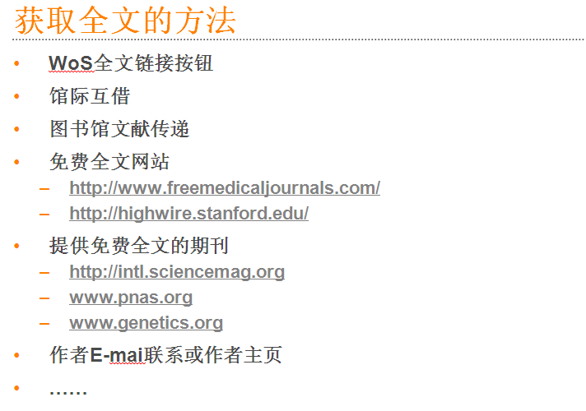
作者E-mail联系或作者主页

Slide 56
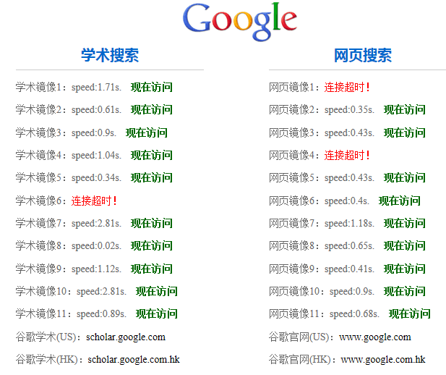
使用搜索引擎——谷歌
谷歌google http://dir.scmor.com/google/

Slide 57
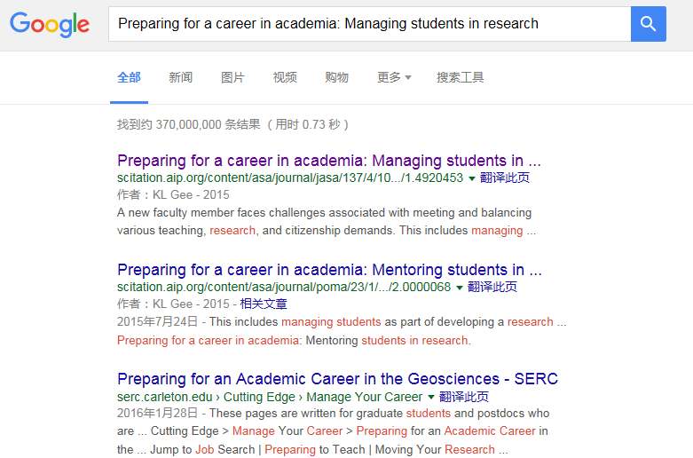

Slide 58
找不到全文怎么办？
发现系统——邮箱传递
E读、E得——文献传递；上图、国图原书借阅
万方数据库——国内外文献保障服务
开世览文（CASHL）——文献传递、馆际借书
求助图书馆在线咨询群
网络自助文献传递群

Slide 59
图书馆提供的在线咨询群：
48514775 385331722 228702483
解答读者关于图书馆利用及文献检索等各方面问题，用“院系+姓名”申请加入
图书馆公众平台：
1、微信平台名称：吉林大学图书馆 微信号：jlulib 2、新浪微博：@吉林大学图书馆
3、吉大通图书馆频道
图书馆主页地址：http://lib.jlu.edu.cn

Slide 60
学位论文要求
选题建议
确定检索词及检索关系
文献获取原则及常用工具
论文查重及电子资源合理使用
1
2
3
4
5

Slide 61
论文查重
查重系统：CNKI、万方、维普、超星大雅、PaperPass……
支持原创 抄袭可耻
论文修改原则：
【1】经典引用，一定要标上尾注，并在参考文献中表达出来。
【2】反抄袭软件检测到**个相同的字，就认为是雷同，所以连续相同的，不要超过**个字；
【3】尽量用同义词替代，比如：损坏=破坏；渠道=途径；原理=基本思路；不可见=隐藏；优点尤其突出=优势尽显无疑
【4】改变句子的主动被动语态，比如：数字水印为多媒体数据文件在认证、防伪、防篡改、保障数据安全和完整性等方面提供了有效的技术手段。=在多媒体制品的认证、防伪、防修改和传送安全以及完整性保障方面，可以采用数字水印的检测作为有力的检测手段。
【5】可以将文字转换为表格、文字变成图形、表格变成图形，表格与图片目前无法查重。
X

Slide 62
论文查重
《吉林大学研究生违反学术规范行为处理办法》
第八条规定：对存在违反学术规范行为的已经获得学位人员，由学位评定委员会决定是否撤销其学位及是否取消相应资格。已做出撤销学位及取消研究生毕业资格决定的，由其所在的培养单位将处理决定通知其工作单位并归入其个人档案，同时收回其学位证书和毕业证书。
第十条规定：凡违反学术规范行为已触犯国家有关法律、法规的，将依照有关法律法规追究其法律责任。

Slide 63
谨记
支持原创 抄袭可耻
过去查不出来不代表现在查不出来
现在查不出来不代表未来查不出来

Slide 64
尊重版权，合理使用电子资源
不得使用网络下载工具批量下载图书馆购买的电子资源；
请不要使用360、搜狗等功能性浏览器访问数据库资源，由于此类浏览器为多线程下载，且具有IP地址转换功能，极容易导致无法登陆数据库，或被服务器认定为超量下载。请务必使用IE浏览器访问数据库资源；
不得连续、系统、集中、批量地进行下载、浏览、检索数据库等操作；（由于各数据库商对“滥用”的界定并不一致，因此图书馆无法制订统一标准。一般数据库商认为，如果超出正常阅读速度下载文献就视为滥用，通常正常阅读一篇文献的速度至少需要几分钟。）
不允许利用获得的文献资料进行非法牟利；
校内任何个人不得设置代理服务器阅读或下载电子资源。校内单位若由于特殊需要需设置代理服务器，一定要事先得到图书馆允许，并且保证该服务器不得允许校园外IP通过它访问图书馆购买的电子资源；
读者有义务妥善保管个人网络账号及电脑（服务器），如出现账号被盗、电脑受攻击等情况而造成了电子资源的违规使用，读者将承担相应责任。

Slide 65
尊重版权，合理使用电子资源
处罚规定：
（1）违规当事人于三个工作日内到图书馆接受调查并提交书面检讨，图书馆向全校范围发布通报批评； 并应在图书馆和所在单位等负责人的监督下删除违规下载的数据、文献；
（2）停止借书权限半年；
（3）因违规行为给学校造成经济损失的，包括使用校园网电子资源的代理服务器造成大量国际流量费等，由违规者赔偿。
（4）情节严重者，将报请学校予以纪律处分。
由此而引起的法律上的一切后果由违规者自负。

Slide 66
总结
学位论文要求
选题建议
确定检索词及检索关系
文献获取原则及常用工具
论文查重及电子资源合理使用
1
2
3
4
5

Slide 67
感谢聆听

